Slide 1
Low Energy GPS tracking based on LoRaWAN
Miguel Edlinger-Diplomprojekt

Slide 2
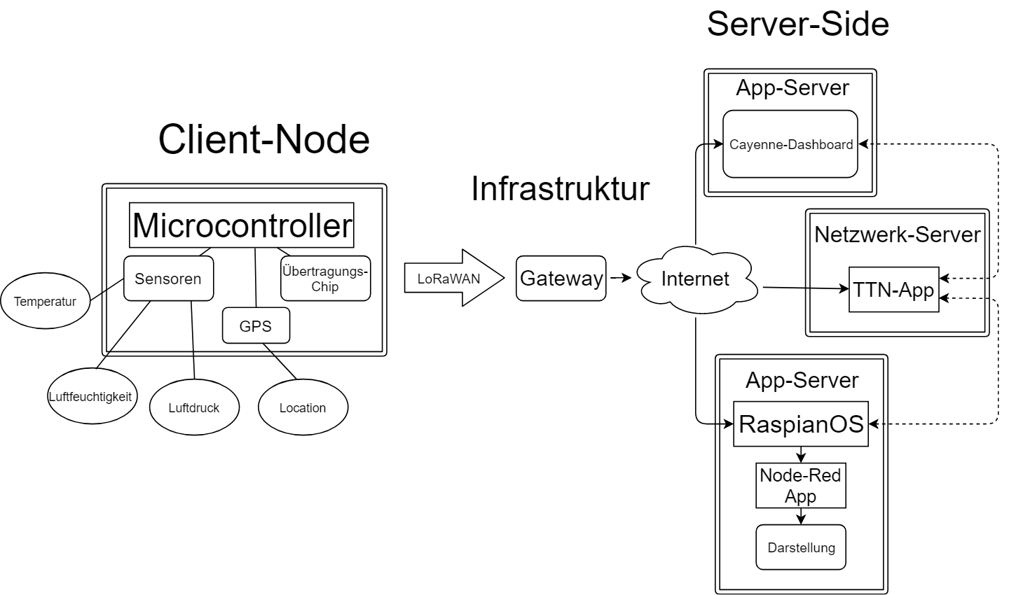
Gesamtaufbau

Slide 3
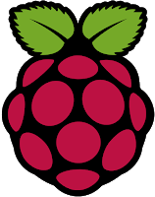

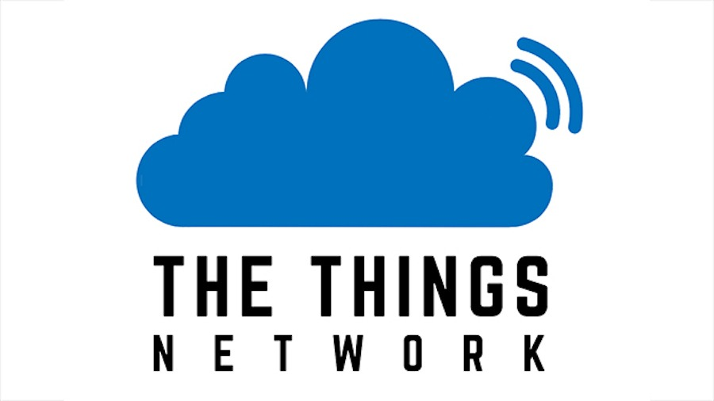
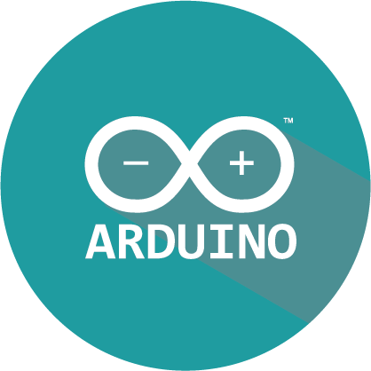

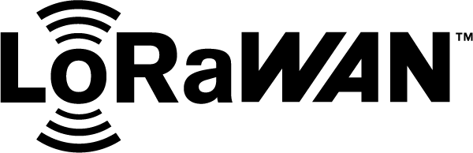
Die Technologien
Client-Node
LoRa
Arduino
Cayenne LPP (enc)
Effiziente Sensoren
Low Energy GPS
Netzwerk Server
TTN Applikation
Cayenne LPP (dec)
Cayenne Dashboard
MQTT (Broker)
Applikation Server
RaspbarryPi
Node-Red + NPM
MQTT (Subscriber)
Twitter-API

Slide 4
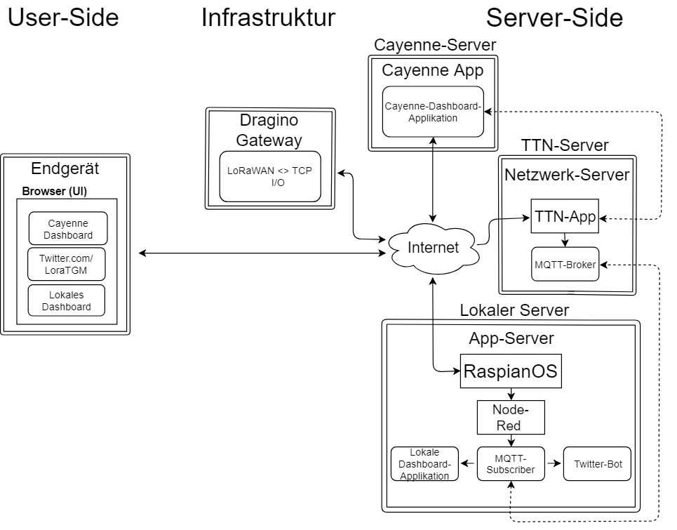
Infrastruktur & Server-Side

Slide 5
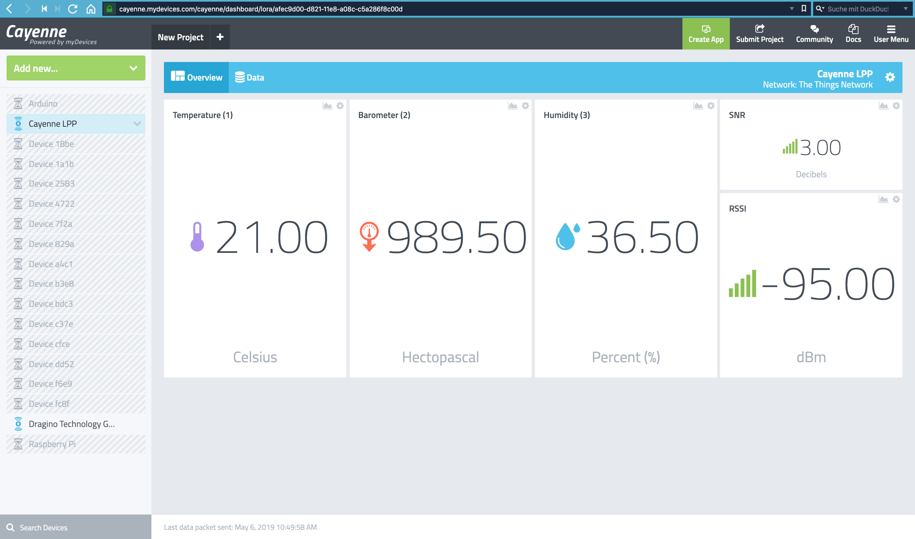
Cayenne Dashboard
Vorteile:
Schnell und simpel in die TTN-App zu integrieren
Dashboard ist global über den Browser zugänglich
Nachteile:
Keine Push-Notifikationen
Account erforderlich
Minimalistische Darstellung der Messdaten
Keine Anbindung zusätzlicher APIs möglich

Slide 6
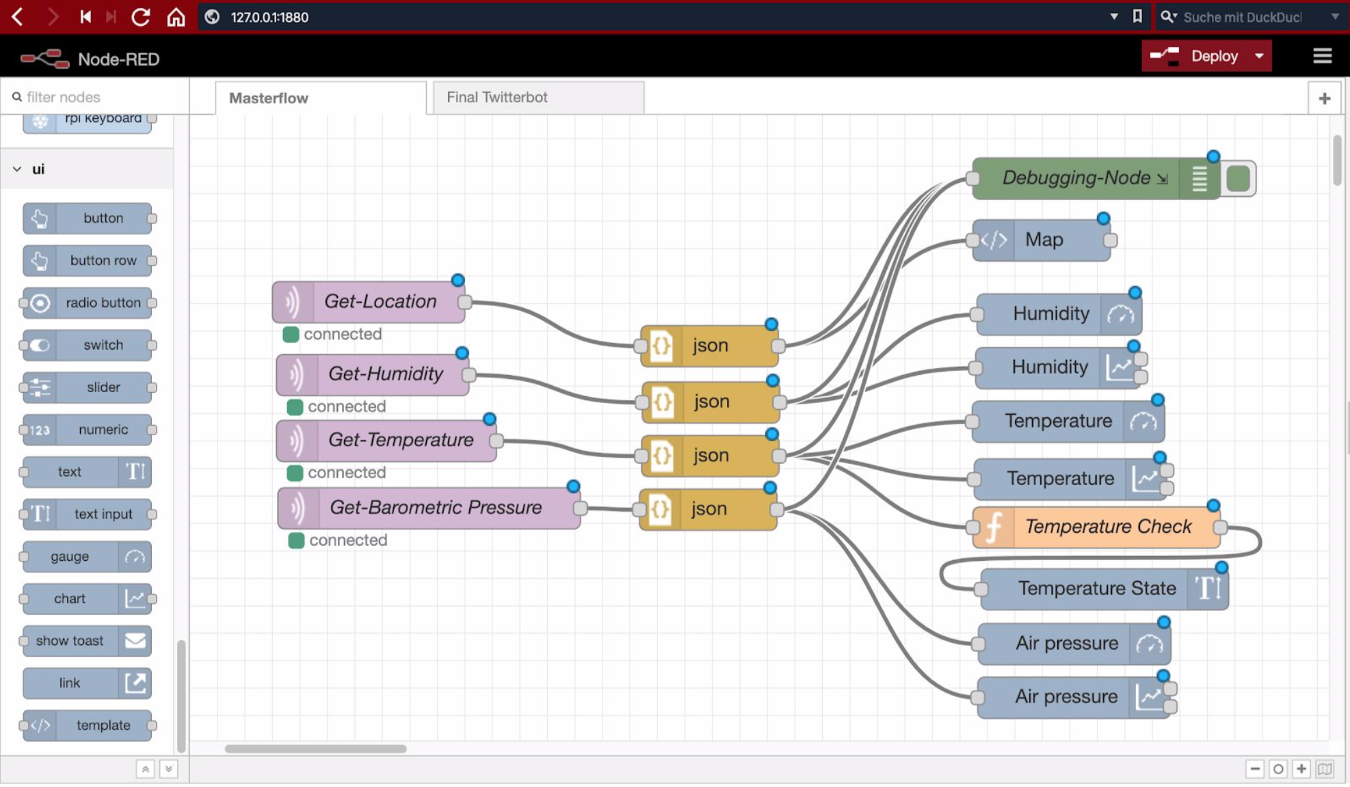
Aufbau des lokalen Dashboards
Back- & Front-End innerhalb eines Flows
MQTT Subskription des Brokers (TTN-Server)
Formatierung der Messdaten ins JSON-Format
Anbindung der MapBox-API
Visualisierung der Messdaten durch Widgets

Slide 7
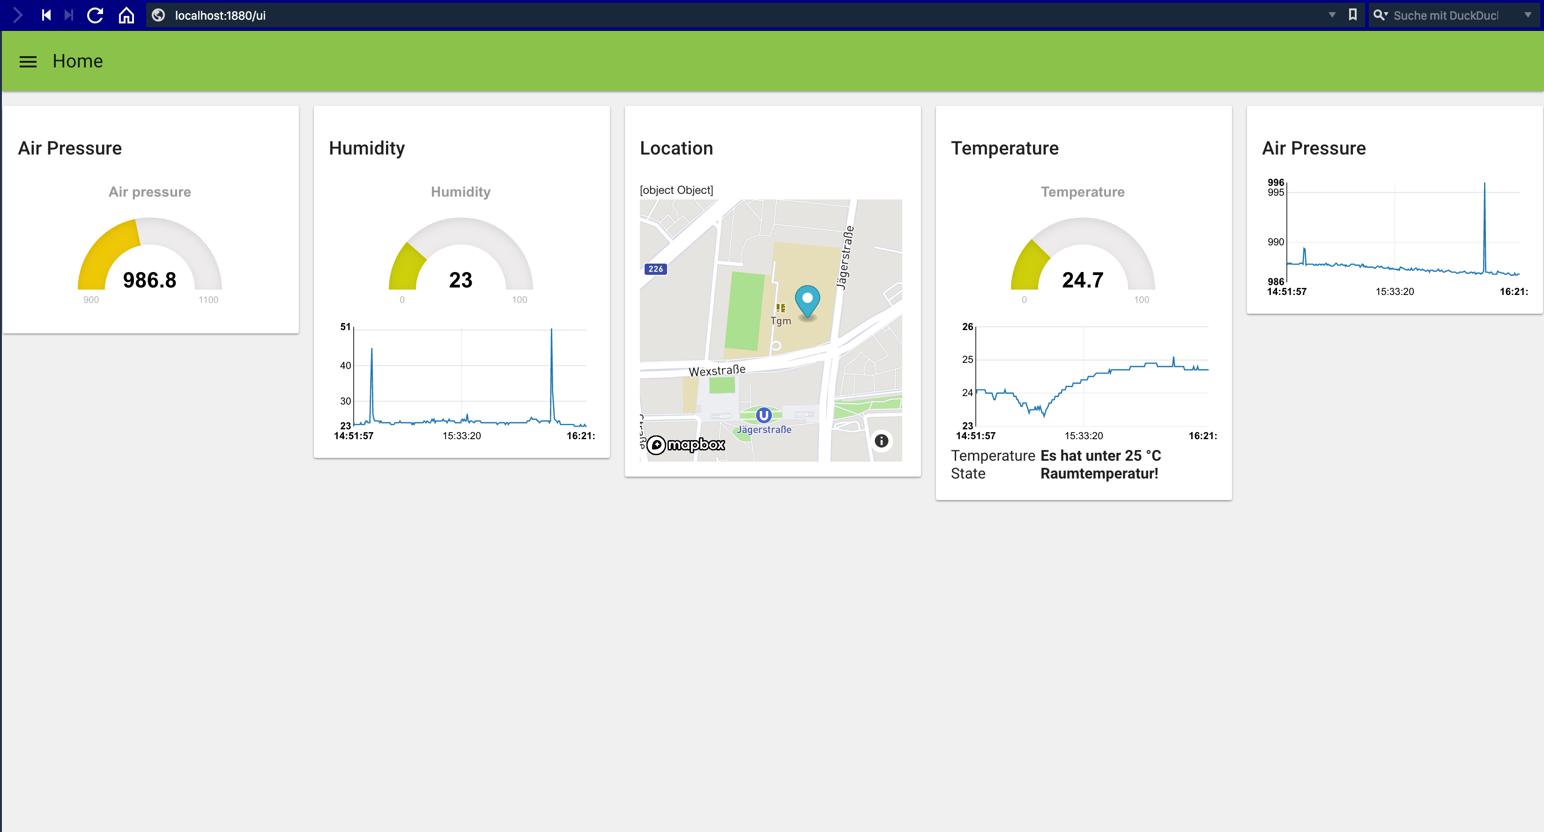
Lokales Dashboard
Vorteile:
Umfangreichere Darstellung der Messdaten
Integration von Routinen und Bedingungen
Nachteile:
Keine Push-Notifikation
Ist nur im Browser für lokale User erreichbar

Slide 8
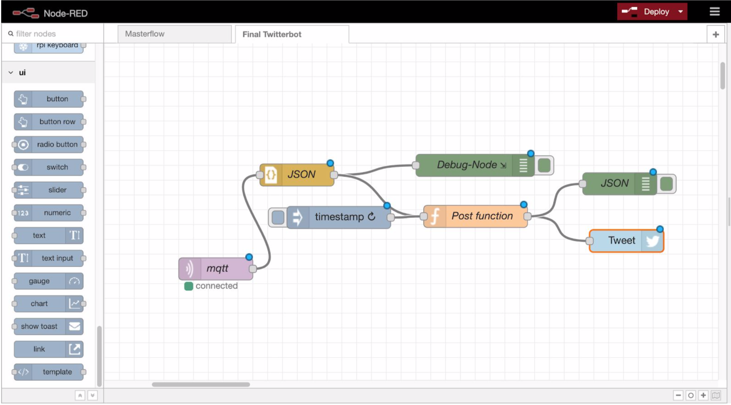
Aufbau des TwitterBots
Daten kommen vom MQTT-Broker
Daten werden in der „Post function“ zu einem „Tweet“ verarbeitet
Twitter-API übermittelt den Tweet zum @LoRaTgm Twitter-Profil
Die aktuellsten Messungen werden selbständig vom TwitterBot „getweetet“

Slide 9
TwitterBot (UI)
Vorteile:
Alle Messdaten werden innerhalb eines einzigen „Tweets“ Angezeigt
Die Messdaten sind global über Twitter einsehbar
User erhalten die “Tweets” auch als Push-Notifikation auf ihre Endgeräte
Nachteile:
Messdaten werden nicht durch Graphen visualisiert

Slide 10
Anwendungsbereiche
Parkhaus Surveillance
Monitoring von Agrarkulturen
Smart Home
Smartes Tracking von Lieferungen
Intelligentes Überwachen und Steuern von Industrieanlagen

